Slide 1
DataStudio Web 需求沟通
2022年10月

Slide 2
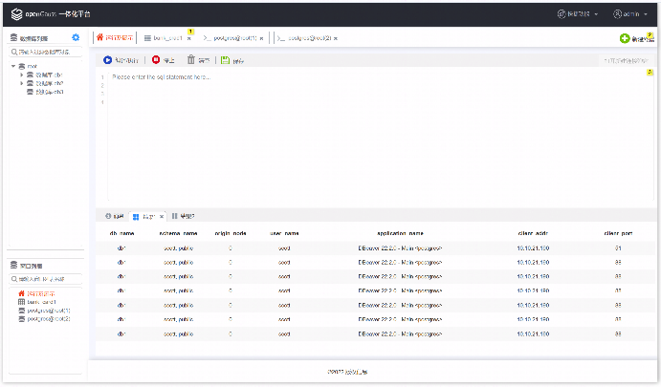
DataStudio Web 沟通主题
1
V1.0.0版本内容&优先级
2
存储过程调试功能评审
3
10月底风险点

Slide 3
主题一：V1.0.0版本内容
模块 | 功能 | 优先级
基础功能建设 | 数据库列表、窗口列表、多标签缓存等 | 高
SQL终端 | 执行SQL查询 | 紧急
函数/过程 | 创建函数/过程、使用函数/过程、调试函数/过程 | 紧急
连接信息 | 添加/编辑/删除连接、查看连接属性 | 高
表管理 | 查看列、约束、索引、DDL | 一般

Slide 4
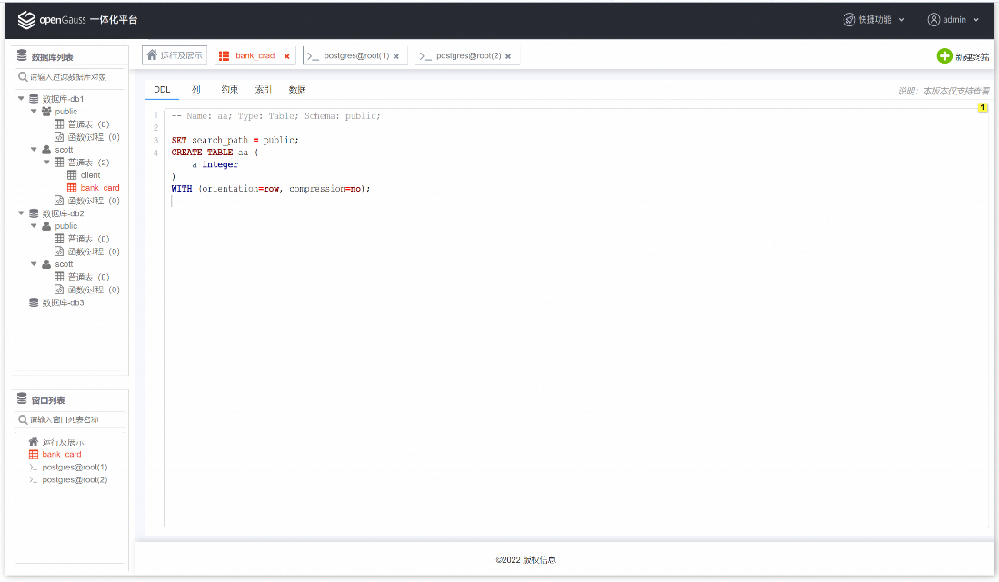
主题一：V1.0.0版本内容 – 表管理 - DDL

Slide 5
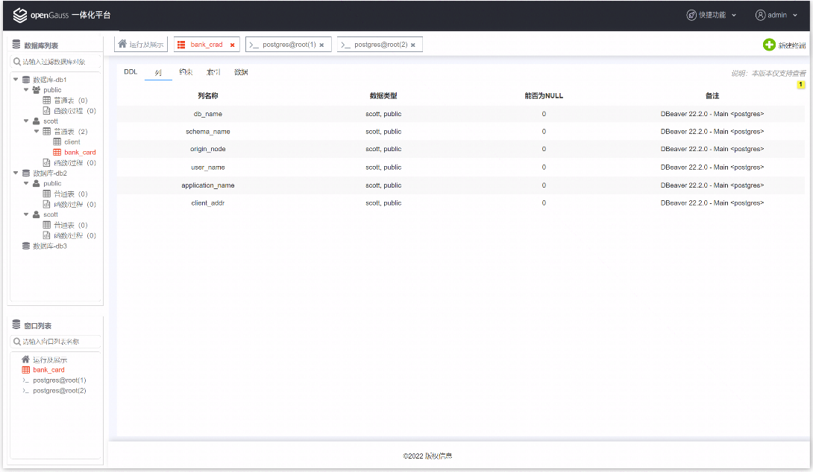
主题一：V1.0.0版本内容 – 表管理 – 列

Slide 6
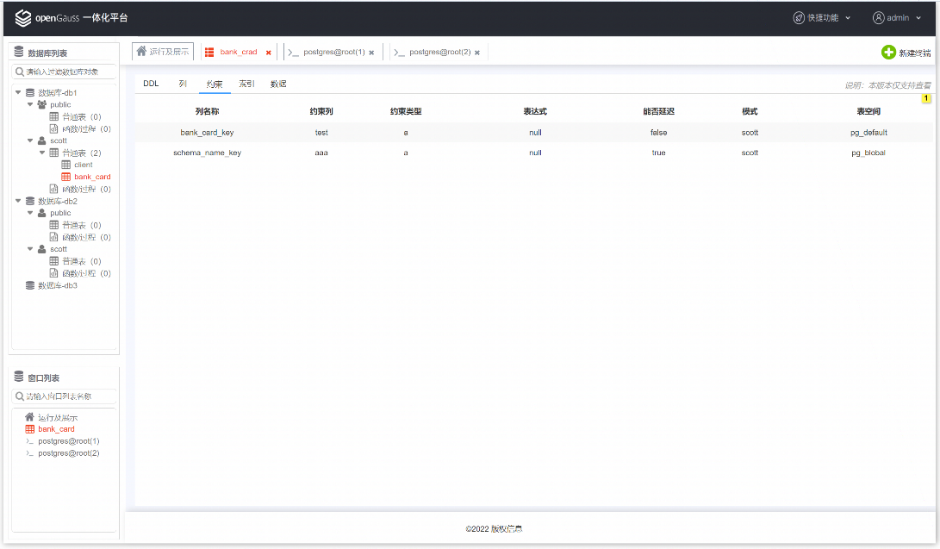
主题一：V1.0.0版本内容 – 表管理 – 约束

Slide 7
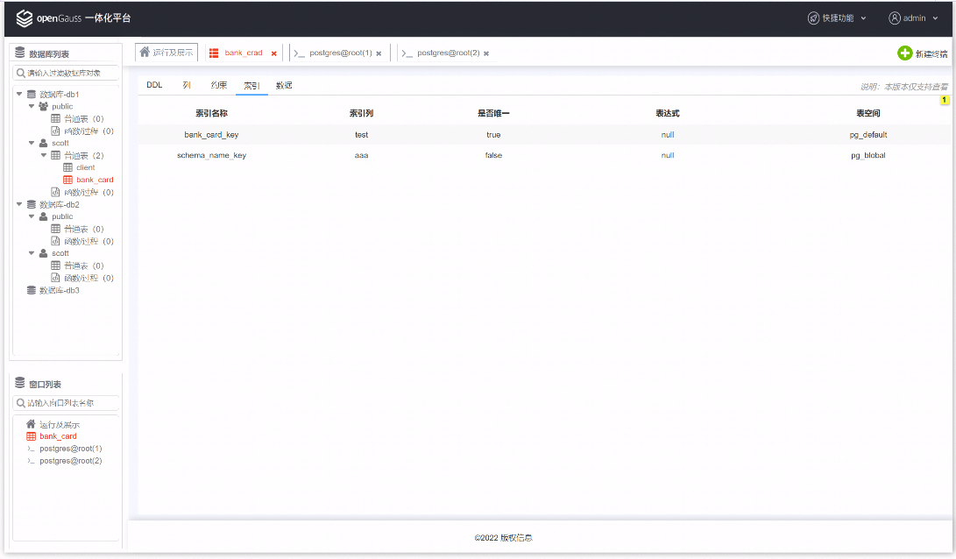
主题一：V1.0.0版本内容 – 表管理 – 索引

Slide 8
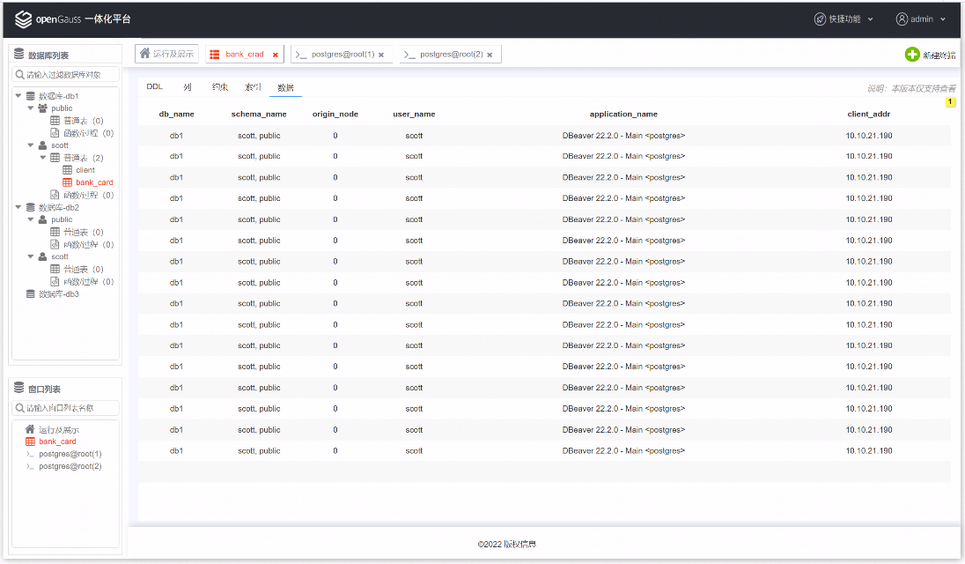
主题一：V1.0.0版本内容 – 表管理 – 数据

Slide 9
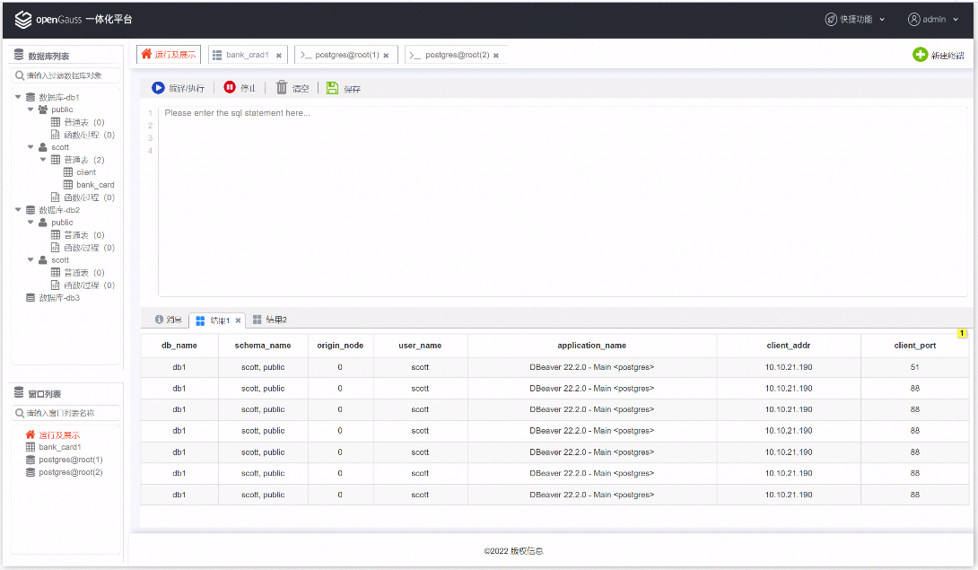
主题一：V1.0.0版本内容 – SQL终端

Slide 10
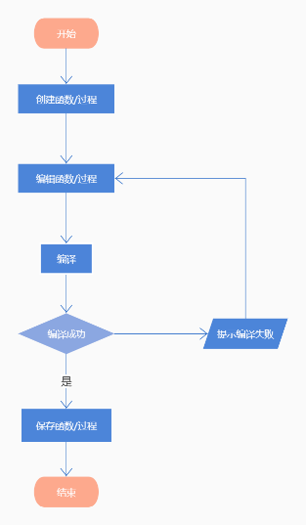
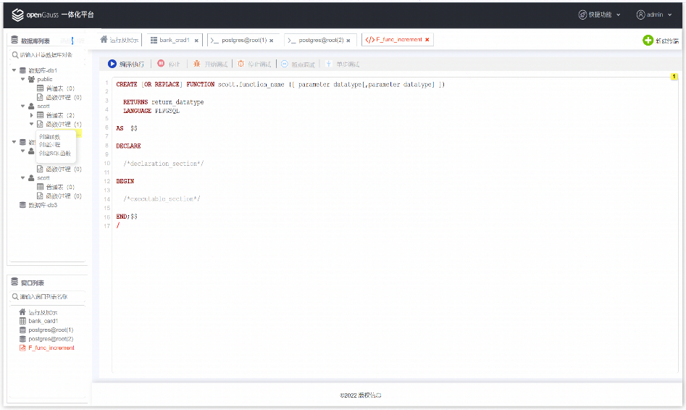
主题二：函数/过程 – 创建函数/过程

Slide 11
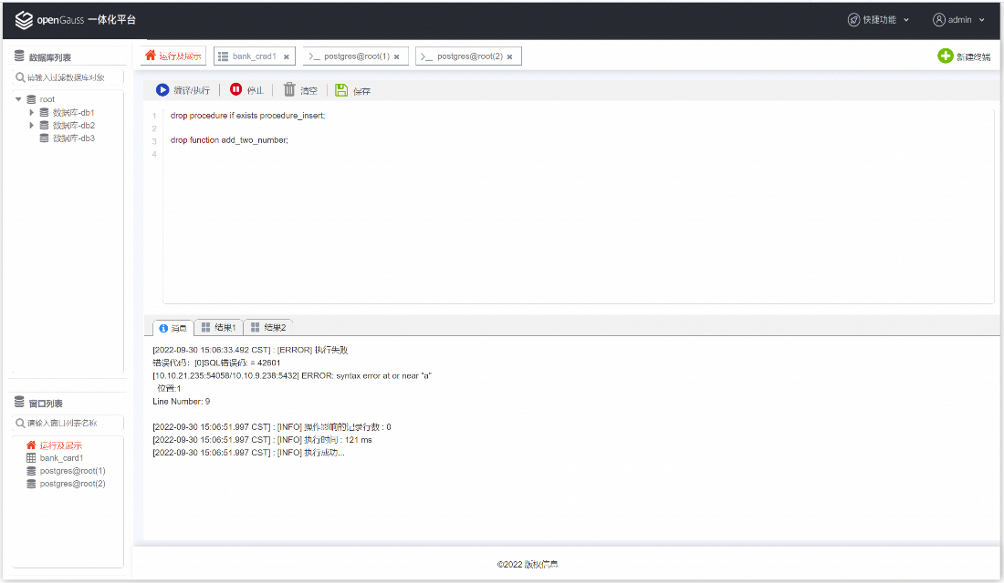
主题二：函数/过程 – 使用函数/过程（删除）
暂时仅支持通过SQL终端删除函数/过程

Slide 12
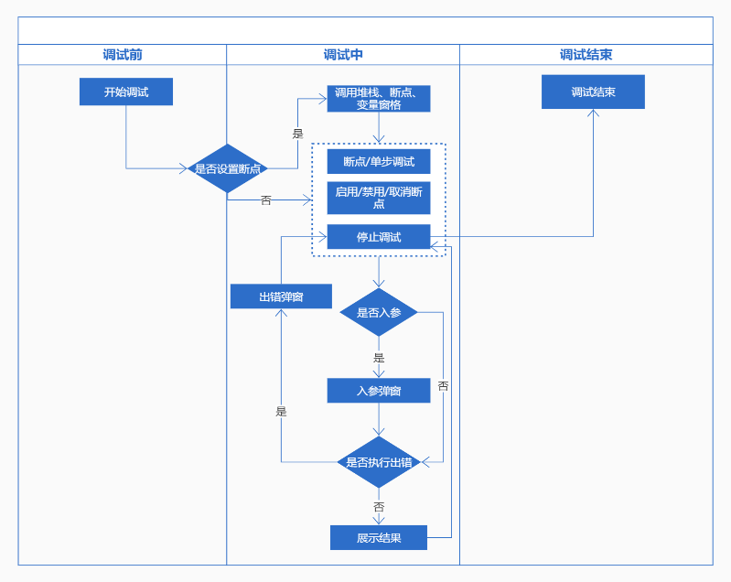
主题二：函数/过程 – 调试函数/过程 – 流程图

Slide 13
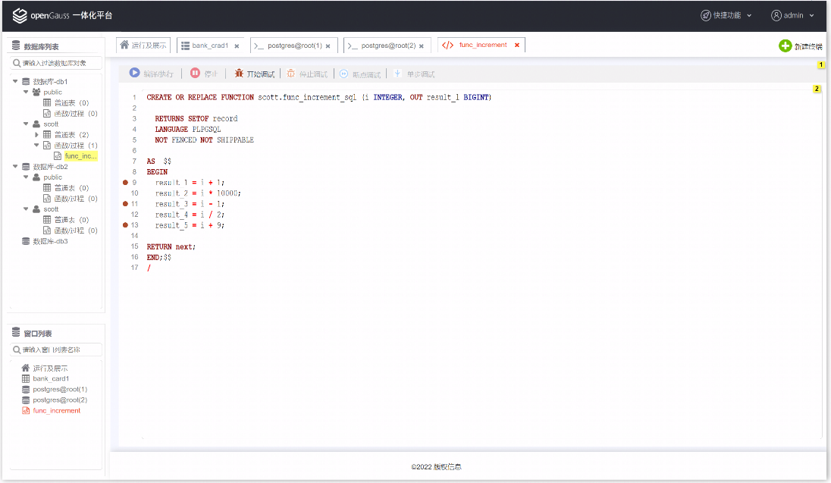
主题二：函数/过程 – 调试函数/过程 – 设置断点

Slide 14
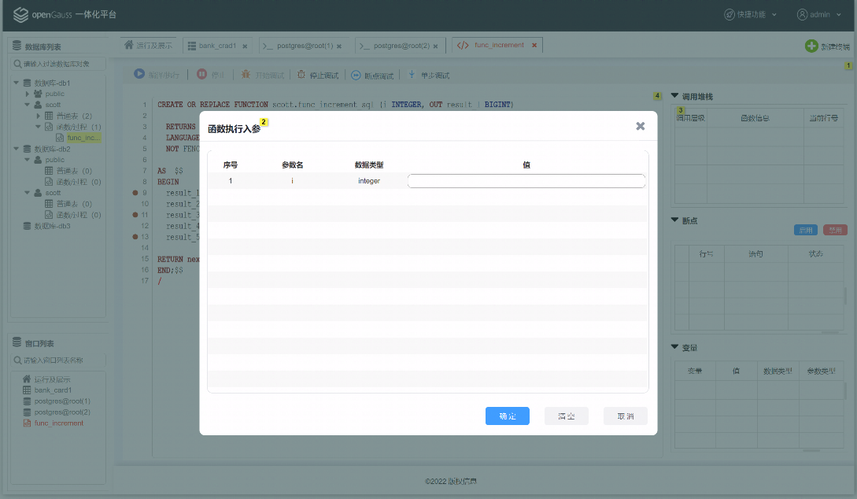
主题二：函数/过程 – 调试函数/过程 – 启动调试：设置入参

Slide 15
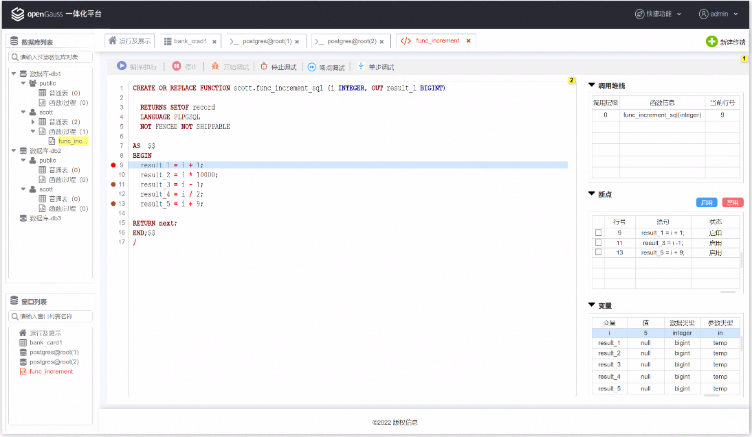
主题二：函数/过程 – 调试函数/过程 – 进入调试

Slide 16
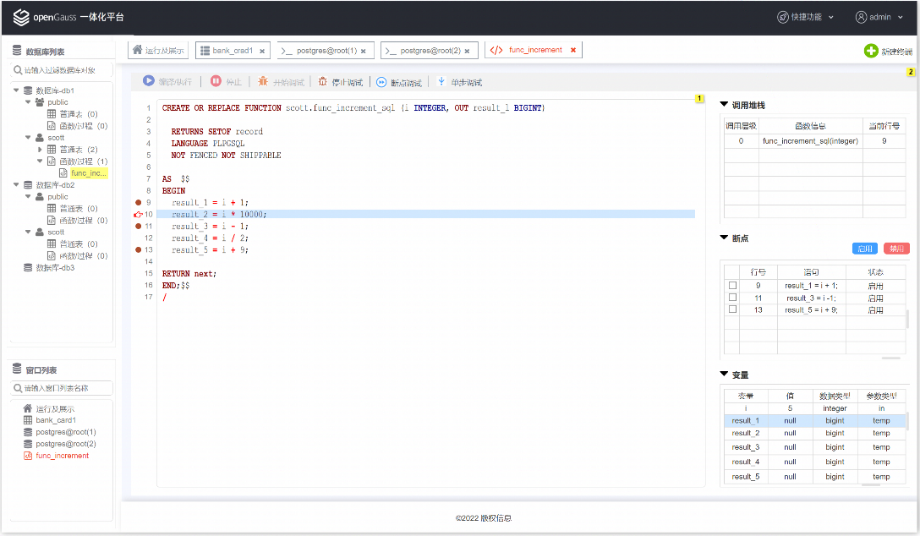
主题二：函数/过程 – 调试函数/过程 – 单步调试

Slide 17
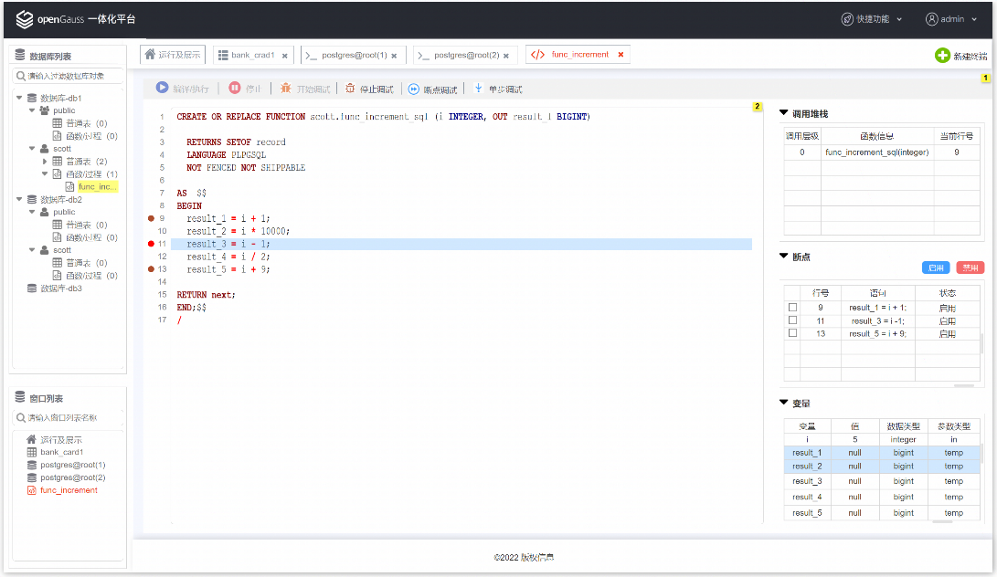
主题二：函数/过程 – 调试函数/过程 – 断点调试

Slide 18
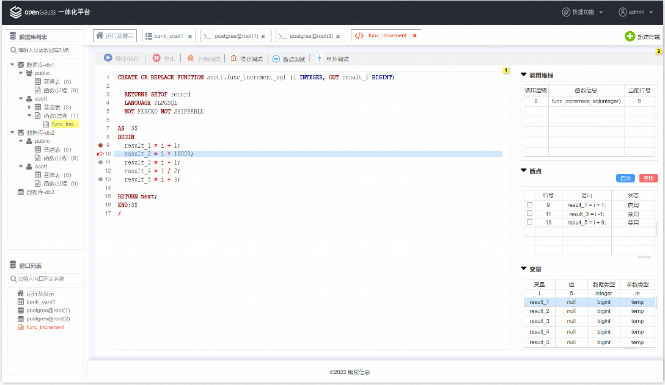
主题二：函数/过程 – 调试函数/过程 – 设置/禁用断点

Slide 19
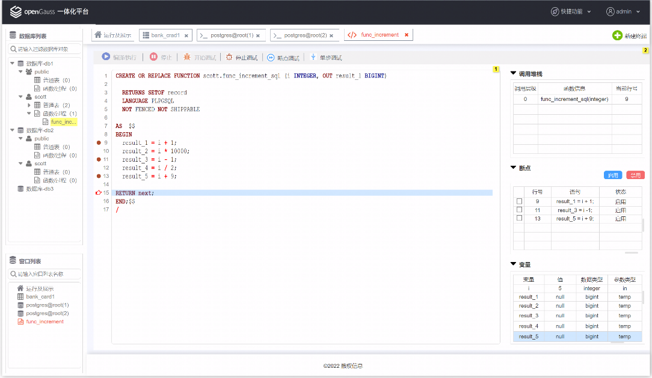
主题二：函数/过程 – 调试函数/过程 – RETURN

Slide 20
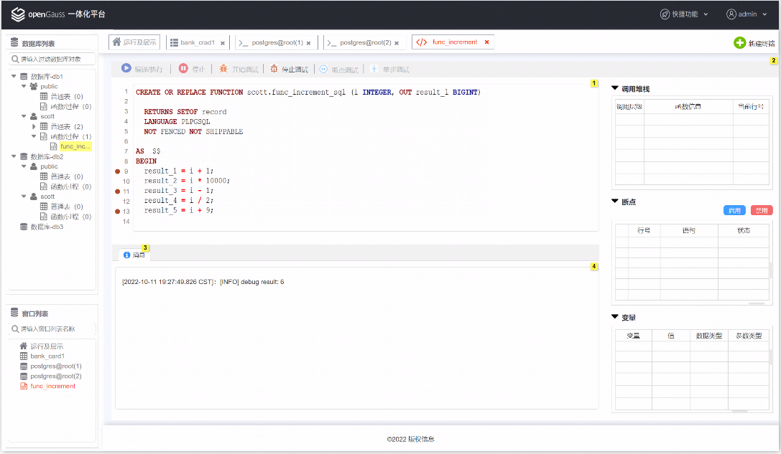
主题二：函数/过程 – 调试函数/过程 – 返回结果

Slide 21
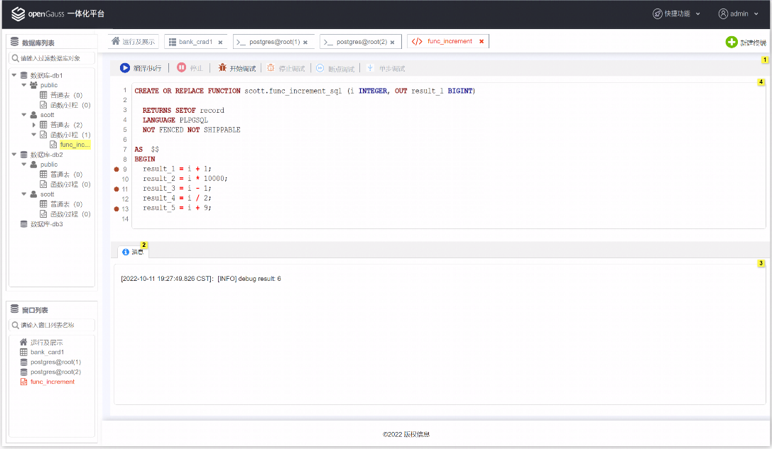
主题二：函数/过程 – 调试函数/过程 – 停止调试

Slide 22
主题三：10月底风险点
由于人力有限，经协商讨论，将根据优先级顺序进行模块开发，v1.0.0版本优先需保证优先级高的内容上线。

Slide 23





